Slide 1
移动端常见问题
渡一教育-丁老师

Slide 2
1px问题
高清屏幕下图片失真的问题
rem适配

Slide 3
1px 问题
1. 1px的设置是没有问题的，那么是什么导致了不同设备的表现不一致呢？
2. 我和设计小伙伴（UI）嘴里说的1px是一个东西吗？
3. 有哪些解决方法？

Slide 4
1px 问题
前置知识
物理像素
CSS像素
DPR

Slide 5
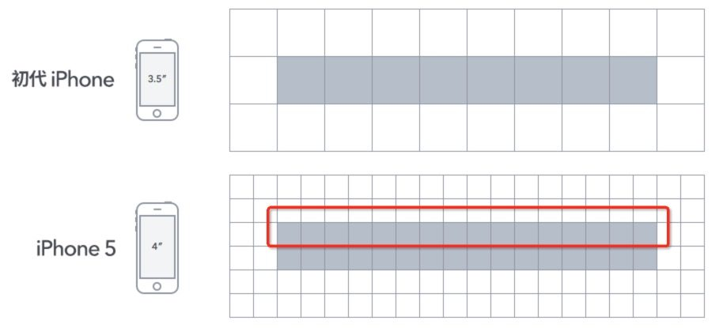
1px 问题

Slide 6
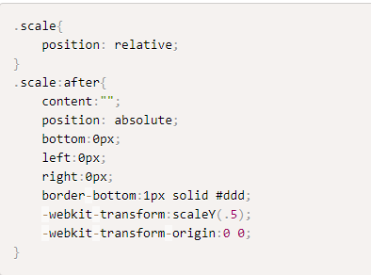
1px 问题解决方案
高清屏幕下，直接0.5px咋样？
更好最优的解决方案是啥？（听说他们都在用）
伪元素 + scale 缩放

Slide 7
图片模糊问题
屏幕分辨率越高，图片不应该越清晰么，怎么会模糊？

Slide 8
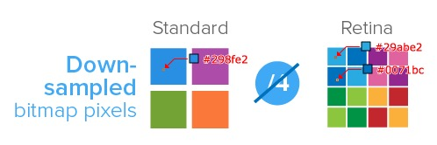
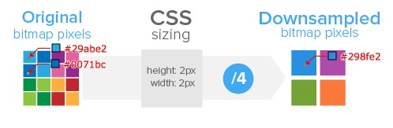
图片模糊问题

Slide 9
图像模糊解决问题
JS动态修改图片资源，根据dpr
Img元素的 srcset 属性（推荐）
背景图 -webkit-img-set( url() 1x, url() 2x, url() 3x)

Slide 10
Rem适配
https://github.com/amfe/lib-flexible/blob/master/src/flexible.js

